Slide 1

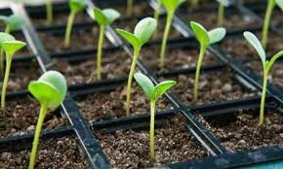
2-мавзу. САБЗАВОТЛАРНИ ЎСИШ ВА РИВОЖЛАНИШ ХУСУСИЯТЛАРИ

Slide 2
РЕЖА
1. Сабзавот экинларининг келиб чиқиш марказлари.
2. Онтогенезнинг даврлари ҳамда фенологик фазалари
3. Сабзавот экинларининг ташқи муҳит шароитларига талаби ва уларни бошқариш усуллари
4. Ўсимликларни ноқулай ҳарорат шароитидан ҳимоя қилиш.

Slide 3

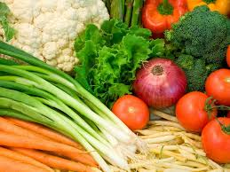
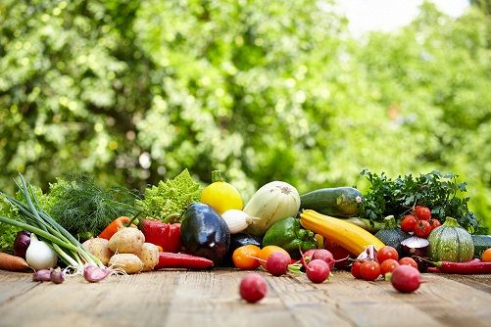
Сабзавот экинларининг келиб чиқиш марказлари
Академик Н.И.Вавилов ўзининг ирсий ўзгарувчанликда гомологик қаторлар қонуни асосида бутун дунё ўсимликлар коллекциясини чуқур ўрганиш натижасида 1935 йил маданий ўсимликларнинг, шу жумладан сабзавот экинларининг келиб чиқиш ва маданий экин сифатида шаклланишининг марказлари тўғрисидаги таълимотини яратди. Бу таълимотга кўра сабзавот экинлари 8 та марказдан келиб чиққан.

Slide 4
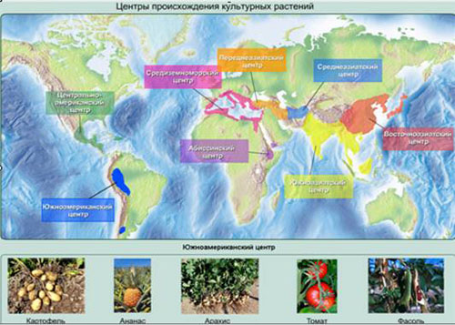
Хитой маркази (ғарбий, марказий районлари). Пекин, Хитой карамлари, турп, батун пиёз, ровоч шу марказдан келиб чиққан.
Ҳиндистон маркази (Ҳиндистон, Шарқий Покистон, Бирма, Бангладеш). Бу марказ бодринг, бойимжон, ҳинд салатининг ватанидир.
Ўрта Осиё маркази (Афғонистон, Ғарбий Покистон, Ўзбекистон, Туркманистон, Тожикистон). Бу марказдан қовун, бош пиёз, саримсоқ, исмалоқ, редиска, шолғом, сариқ сабзи, горох келиб чиққан.
Олд Осиё маркази (Туркия, Сурия, Эрон, Ироқ, Исроил, тоғли Туркманистон, Закавказья). Қовун, қаттиқ пўстли қовоқ, петрушка, порей пиёз, салат шу ердан келиб чиққан.
Ўрта ер денгизи маркази. Бу лавлаги, карамни кўп турлари, каротинли сабзи, петрушка, шолғом, спаржа, шивит, пастернак, шовул, горох ватанидир.
Ҳабашистон маркази (Эфиопия). Шалот пиёз, баргли хантал, горох, бамия, дуккаклар шу марказдан келиб чиққан.
Мексика ва Марказий Америка маркази. Бу марказдан қалампир, маккажўхори, физалис, олчасимон помидор, мускат қовоқ келиб чиққан.
Жанубий Америка маркази (Перу, Эквадор, Боливия). Бу ер томат, йирик мевали қовоқ, картошка ватанидир.

Slide 5
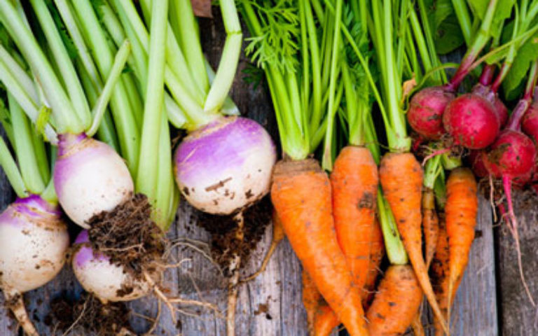
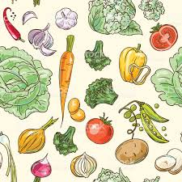
Ҳозирги вақтда маданий ўсимликлар шаклланишининг учинчи марказларини аниқлаш ҳақида фикрлар айтилмоқда. Бундай марказлар йирик селекция марказларидан иборат бўлиб, бу ерларда сунъий усулларда минглаб дурагайлар, мутациялар ва улардан танлаш йўли билан кўп навлар ҳамда формалар яратилмоқда. Шунингдек, бу учинчи марказларда сунъий равишда турли экинларнинг ҳатто табиатда бўлмаган туркум, тур ва хиллари яратилмоқда.

Slide 6
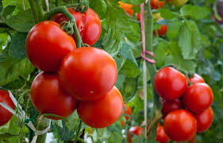
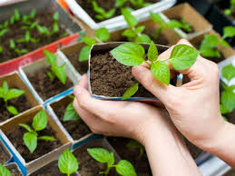
Онтогенезнинг даврлари ҳамда фенологик фазалари
Ўсимлик онтогенезининг, яъни шахсий ҳаётининг бошидан охиригача ташқи шароитга боғлиқ равишда ўсиш ва ривожланиш кечади.
Ўсиш - ўсимликнинг миқдор жиҳатдан ўзгариши билан боғлиқ жараёнлар, янги тўқима, ҳўжайра, органлар ҳосил қилиб вазни ва миқдори ошади.
Ривожланиш - ўсимликнинг сифат жиҳатдан ўзгариши бўлиб, бу унинг ўсиш нуқтасида кечади ва генератив органлар ҳосил қилиш ҳамда мевалаши билан тугалланади.

Slide 7
Сабзавот экинлар онтогенезидаги даврларва фенологик фазалар
Ривожланиш даврлари | Фенологик фазалар | Фазалар таърифи
1. Уруғлик | 1.Тинимдаги уруғ | Ҳаётий жараёнлар жуда суст бўлиб, нам камлиги билан боғлиқ. Бу фазада ўсимлик ноқулай шароитларга чидамли бўлади.
 | 2. Уруғнинг бўкиши. | Бу фазада уруғ ўзига намни актив равишда ютади. Натижада ҳажми ошади. Ферментлар фаолияти кучаяди. Нафас олиш тезлашади.
 | 3. Уруғнинг нишлаши. | Мураккаб органик бирикмаларнинг ферментлар таъсирида оддий осон ўзлаштириладиган моддаларга айланиши муртакнинг ўсишига фаол таъсир кўрсатади. Уруғнинг қобиғи ёрилиб, илдизчалар ҳосил қилади ва тез ривожланади.
2. Вегетатив | 4. Униб чиқиш. | Уруғпалла баргчалари тупроқ юзасига чиқади.
 | 5. Вегетатив органларнинг ўсиш ва запас қисмларининг шаклланиши. | Ўсимлик кучли илдиз системаси ва ассимиляция аппаратини ривожлантириб, етарли озиқ моддалар запасини ҳосил қилади.
 | 6. Поя ва ундаги ён шохларнинг ривожланиши. | Поя кучли ўсади. Ўсиш учун кўп миқдордаги озиқ моддаларни сарфлайди.
3. Репродуктив | 7. Шоналаш. | Пояларда шона (ғунча )лар ҳосил бўлади.
 | 8. Гуллаш. | Шоналар очилиб, гул чиқаради. Чангланиш кечиб, уруғ куртак уруғланади. Гултож қурийди.
 | 9. Меваларнинг шаклланиши. | Уруғланган тугунча кучли равишда ўсади. Меванинг ўсиши билан уруғ шаклланади ва озиқ моддалар тўпланади.
 | 10. Пишиш. | Мева ўсишдан тўхтаб,чуқур физиологик жараёнлар ўтади. Мева ва уруғ ўзига хос ранг ва кўринишга эга бўлади.

Slide 8
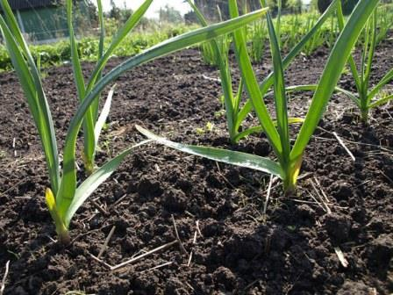
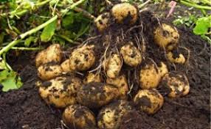
Чуқур тиним даврида ўсимликка барча шарт-шароитлар, ҳаётий омиллар бўлгани билан ўсиш ва ривожланишини бошлай олмайдиган ҳолати (даври) дир. Бу давр икки йиллик сабзавот экинлар запас қисмида, картошка туганагида йиғиштирилгандан сўнг 2 - 4 ойгача давом этади. Шунинг учун ҳам айтайлик, янги ковланган картошка туганаги экилса, зарур шароит яратган билан кўкармайди.Зарурий тиним даври чуқур тиним давридан сўнг бошланиб, бунда зарур шарт - шароит яратилиши билан ўсимлик ўсиш ва ривожланишга киришади. Тиним ҳолатларидан сабзавотлар ва картошка запасларини яратишда, уларни, уруғ ва уруғлик материалларни сақлашни осонлаштиришда фойдаланилади.
Ўсимликлардаги тиним даври 2 га бўлинади:
1. Чуқур тиним даври
2. Зарурий тиним даври.

Slide 9
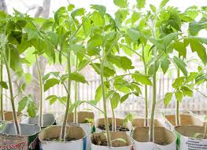
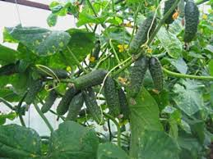
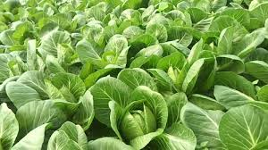
Ўсиш ва ривожланиш ўртасидаги нисбатга қараб сабзавот экинларида 4 та ҳолат кузатилади:
1. Тез ўсиш ва ривожланишга хос сабзавотлар. Бу ҳолат мевали сабзавот экинларида кузатилиб, тез ўсиб вегетатив масса ҳосил қилиш биланоқ, гуллаш, мевалашга ўтади.
2. Тез ўсиб, секин ривожланадиган сабзавот экинлар. Бу илдизмевали, пиёзбошли ва карамбошли сабзавот экинларида қайд этилади.
3. Секин ўсиб, тез ривожланадиган экинлар. Кўпчилик ҳолларда бу ҳолат ўсимликлар ноқулай (қурғоқчилик) шароитларга тушиб, продуктив органларни етарли шакллантирмай, гулпоя чиқариш, гуллашга киришиб кетади.
4. Секин ўсиб, секин ривожланиш. Бу ҳолат сабзавот экинлари махсус сунъий шароитда ўстирилганда кузатилади. Масалан, кўчатлар консервация қилинганда қулай экиш муддатигача паст ҳароратда ва чекланган намликда ушланиб турилади.

Slide 10


Сабзавот экинларининг ташқи муҳит шароитларига талаби ва уларни бошқариш усуллари
Ҳосил миқдори, сифати ва шаклланиш муддати ўсимлик билан ташқи муҳитнинг мураккаб ўзаро таъсири натижасидир. Муҳитнинг ҳолатини ҳисобга олмасдан экинлардан юқори, мустаҳкам ҳосил таъминловчи агротехник тадбирларни ишлаб чиқиб бўлмайди.
Маълумки, ўсимликнинг ҳаётий омиллари 5 та; ҳарорат, ёруғлик, намлик, ҳаво ва озиқ моддалар бўлиб, улар тенг аҳамиятли, алмашинмайди ва ўзаро биргаликда таъсир этади. Ўсимлик ўсиши, ривожланиши ва маҳсулдорлигини белгилашда муайян шароитга қараб омиллар ўрни ёки миқдори ўзгаради.

Slide 11
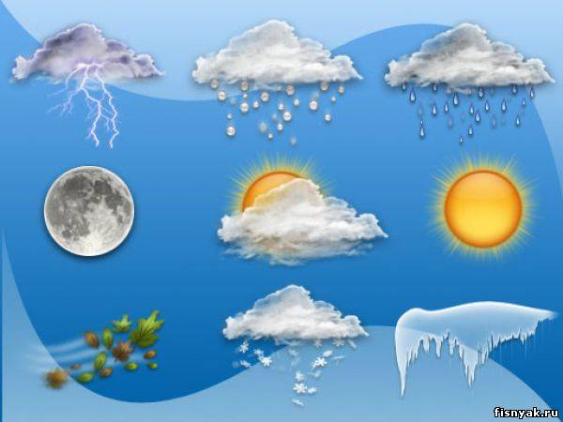
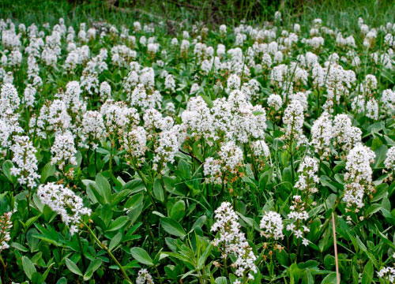
ўсимликка таъсир этувчи барча ташқи омилларни 4 гуруҳга бўлиш мумкин:
Иқлим (иссиқлик, ёруғлик, намлик ва ҳаво таркиби).
Тупроқ ёки эдафик омиллар (тупроқ физик ҳолати, таркиби, ундаги нам ва элементлар, тузлар).
Биотик омиллар (ўсимликлар билан макро, микрофлора ва фауналар ўзаро таъсирида вужудга келадиган шароитлар).
Антропоген омиллар (инсон фаолияти натижаси, яъни меҳнат қуроллар, машиналар, ўғитлар, заҳарли химикатлар, атроф-муҳитнинг ифлослантирилиши кабилар).

Slide 12
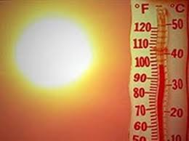

Иссиқлик.
Ўсимликдаги барча физиологик, биокимёвий жараёнлар, сувни ўзлаштириш, озиқ моддаларнинг илдиздан баргга, муртак ва мевага, пластик моддаларнинг баргдан илдизга ҳаракати тупроқ ҳамда ҳаво ҳароратига боғлиқ.
Кўпчилик сабзавот экинлари учун ҳарорат 20-25 С бўлганда фотосинтез кучаяди. Ҳарорат бундан кўтарилса, фотосинтез сусайиб, 40-50 С га етгач мутлақо тўхтайди. Фотосинтез учун қулай ҳарорат жуда кўп омилларга, биринчи навбатда ёруғликка ва карбонат ангидрид гази концентрациясига боғлиқ. Ёруғ кам, карбонат ангидрид гази миқдори паст бўлса, қулай ҳарорат 10 С, ёруғ етарли, карбонат ангидрид гази етарли (0,03 %) бўлса, қулай ҳарорат 20 С, ёруғлик етарли, лекин СО2 1,22 % бўлса, қулай ҳарорат 30 С бўлади.

Slide 13

Сабзавот экинлари иссиққа талабчанлигига қараб қуйидаги бешта гуруҳга бўлинади
Совуққа ва қишга энг чидамли экинлар. Бу гуруҳга кўп йиллик пиёзлар, шовул, ровоч, спаржа, хрен, любисток, эстрагон кириб, ўсимликлари ўсишни 1 С ҳароратда бошлайди. Қулай ҳарорат 15 -20 С. Ўсиб турган ўсимликлари - 8-10 С совуққа чидайди.
Совуққа чидамли экинлар. Илдизмевалилар, карам, салат, шивит, исмалоқ, бош пиёз, горох киради. Буларнинг уруғи 3-5 С иссиқ ҳароратда уна бошлайди. Қулай ҳарорат 17-20 С. Бу гуруҳ ўсимликлари 3-5 С, ҳатто 7-10 С гача совуққа чидайди.
Шартли иссиқсевар ёки ярим совуққа чидамли экинлар. Фақат картошка киради. Туганак тугиш учун қулай ҳарорат 15-17 С, палаги 0 даража совуқдан нобуд бўлади.
Иссиқсевар экинлар. Буларга помидор, бодринг, қалампир, бойимжон кириб, уруғлари 12-15 С да унабошлайди. Қулай ҳарорат 20-30 С. Ҳарорат 15 С дан пасайса ёки 300С дан ошса ўсиш тўхтайди. Салгина (0,5-1 С) совуқ, экинларни уриб кетади.
Иссиққа чидамли сабзавот экинлар. Бу гуруҳга қовун, тарвуз, қовоқ, маккажўхори, ловия киради. Бу экинлар иссиққа чидамлилиги билан характерланади. Ҳарорат 30-40 С да фотосинтез энг юқори бўлади.

Slide 14

Ўсимликларни ноқулай ҳарорат шароитидан ҳимоя қилиш
Фан ва амалиётда ўсимликларни ноқулай ҳарорат шароитидан ҳимоя қилиш усуллари ишлаб чиқилган бўлиб, улар сабзавот экинларини ғоят хилма - хил иқлим шароитида ўстириш имконини беради. Бунга эса, бир томондан ўсимликлар табиати (ирсияти) ни, яъни уларнинг иссиққа талабчанлигини ўзгартириш йўли билан, иккинчи томондан, ноқулай ҳарорат шароитидан ҳимоя қилишнинг турли воситаларини қўллаш йўли билан эришилади

Slide 15
Сабзавот экинларининг атмосферани ифлословчи моддаларга таъсирчанлиги
Ифлослантирувчи | Таъсирчанлик
 | Кучли | Ўртача | Толерантлик (нисбатан чидамлилик)
Озон О₃ | Брокколи, картошка, ширин маккажўхори, бошпиёз, редиска, исмалоқ, ловия | Сабзи, горох, пастернак, петрушка, шолғом | Батат, бодринг, хўраки лавлаги, салат
Олтингугурт ангидриди SO₂ | Бамия, батат, брокколи, брюссел карами, кольраби, исмалоқ, хўраки лавлаги, мангольд, горох, помидор, редиска, салат, шолғом, қовоқ, қалампир | Оқбош карам, горох, пастернак, помидор | Бодринг, ширин маккажўхори, картошка, бошпиёз, қовун
Фторидлар | Батат, ширин маккажўхори |  | Исмалоқ, картошка, помидор, горох, сарсабил, қовоқ
Азот диоксиди, NO₂ | Горох, ровоч, салат, горчица | Помидор | Бош пиёз, сарсабил, фасол
ПАН (пероксилацетилнитрат) | Ширин маккажўхори, исмалоқ, мангольд, хўраки лавлаги, помидор, салат, ловия, горчица, қалампир | Сабзи | Бодринг, брокколи, гулкарам, оқбош карам, кабачка, қовоқ, бошпиёз, редиска, ровоч
Этилен С₂Н₄ | Батат, горох, помидор, ловия, қалампир | Сабзи, кабачка | Оқбош карам, бошпиёз, хўраки лавлаги, редиска
2. 4. ДУ | Помидор | Картошка | Бойимжон, оқбош карам, ровоч, фасол
Хлоридлар | Ширин маккажўхори, бошпиёз, редиска, горчица | Бодринг, помидор, фасол, кабачка | Бойимжон, қалампир
Аммиак NH₃ | Горчица | Помидор
Водород сульфид Н₂S | Бодринг, помидор, редиска | Қалампир | Горчица

Slide 16
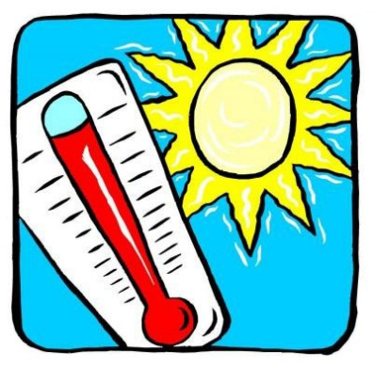
Ёруғлик режими.
Ёруғлик-фотосинтез жараёни учун энергия манбаи, ўсимликларнинг ўсишига, анатомик тузилишига, сувни буғлантиришига ва минерал озиқланишига катта таъсир кўрсатади.
Сабзавот экинларининг баъзилари кўк-бинафша нурлар таъсирида яхши ўсиб ривожланса, бошқалари қизил ёки сариқ-яшил нур таъсирида яхши ўсади ва ривожланади.
Қуёш нурининг спектрал таркиби Қуёшнинг уфқдаги ҳолатига қараб кучли даражада ўзгаради. Қишда ёруғлик таркибида қизил нурлар ёздагига нисбатан кўпроқ, кўк-бинафша нурлар эса, камроқ бўлади. Эрталабки ва кечки ёруғлик кундузги ёруғликка нисбатан қизил нурлар билан кўпроқ ва кўк-бинафша нурлар билан камроқ тўйинади..

Slide 17

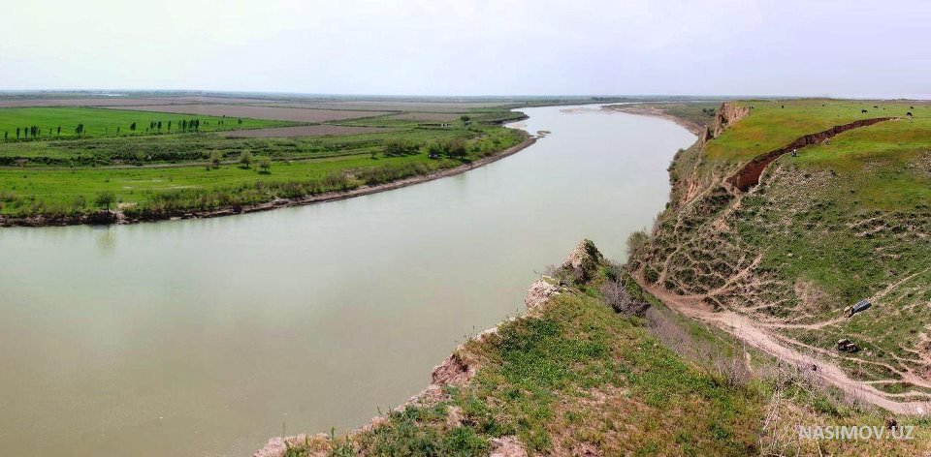
Cув режими.
Сабзавот экинлари тупроқдаги намга талабчан. Бунинг сабаби таркибида сувнинг кўп бўлиши (75-95 %), кўп сувни буғлантириб юбориши ҳамда кўпчилик ўсимликлар илдиз системаси юза жойлашган ва кучсиз ривожланганлигидир.
Сабзавот экинларининг намга муносабатини кўриб чиқаётганда ўсимликларнинг тупроқдан ўзлаштириб оладиган сув миқдори билан уларнинг тупроқдаги нам миқдорига талабчанлигини фарқ қилиш керак.
Бодринг билан карам сувни кўп талаб қиладиган ва тупроқнинг сернам бўлишини талаб этадиган ўсимликлар жумласига киради. Бу ўсимликларнинг илдиз системаси юзада жойлашган, йирик барглари эса сувни кўп буғлантиради.
Полиз экинлари (тарвуз, қовун) ҳам кўп сув талаб қилади - ю, лекин тупроқда нам кўп бўлишига талабчан эмас, чунки буларнинг кучли ривожланган илдиз системаси тупроқнинг анча чуқур қатламигача кириб, ердаги намдан самарали фойдаланади.

Slide 18
Илдиз системасининг ривожланиш характерига, барг сатҳининг катталигига, ўсиш суръати ва бошқа биологик хусусиятларига қараб, сабзавот ўсимликлари қуйидаги гуруҳларга бўлинади:
ўта намга талабчан ўсимликлар - карам, бодринг, редиска ва бошқалар;
намга талабчан ўсимликлар - помидор, бойимжон, қалампир, пиёз;
намга кам талабчан ўсимликлар - илдизмевалилар, дуккаклилар, маккажўхори, қовоқ;
қурғоқчиликка чидамли ўсимликлар - тарвуз, қовун.

Slide 19
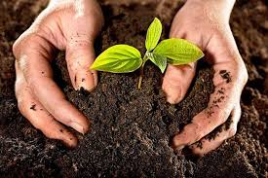
Тупроқ эритмасининг реакцияси.
Бу кўрсатгич сабзавот - полиз экинлари учун жуда ҳам муҳим омил бўлиб, нейтрал (бетараф), кучсиз кислотали ёки кучсиз ишқорий бўлгани яхши. Шўрга чидамлигига қараб сабзавот экинлари 3 гуруҳга бўлинади:
Шўрга чидамсиз экинлар (бодринг, сабзи, маккажўхори, редиска ва барча экинлар кўчати). Шўр миқдори бу экинларга 0,1-0,4 % бўлса нобуд бўлади.
Шўрга ўртача чидамли экинлар. Бунга пиёз, помидор, турп кабилар кириб, 0,4-0,6 % шўрга чидайди.
Шўрга чидамли экинлар. Бу гуруҳга шўр миқдори 0,6-1,0 % бўлса чидайдиган ва ҳосил берувчи лавлаги, бойимжон, карам, қовун, тарвуз, қовоқ кабилар киради.

Slide 20
Сабзавот экинларда ҳосил билан озиқ элементлар чиқими
Экинлар | Ҳосилдорлик, ц/га | Ўсув даври, кун ҳисобида | О з и қ э л е м е н т л а р ч и қ и м и
 |  |  | Мавсумда, килограммда |  |  |  | Бир кунда 1 ц. ҳосил билан, граммда
 |  |  | N | Р₂О₅ | К₂О | Жами | N | Р₂О₅ | К₂О | Жами
Эртаги картошка | 200 | 70 | 100 | 30 | 140 | 270 | 7,1 | 2,1 | 10,0 | 19,2
Оқбош карам | 500 | 150 | 150 | 50 | 225 | 425 | 2,2 | 0,8 | 2,5 | 5,5
Помидор | 300 | 150 | 70 | 13 | 110 | 183 | 1,7 | 0,3 | 2,4 | 4,4
Бодринг | 300 | 100 | 51 | 41 | 78 | 170 | 1,7 | 1,3 | 2,6 | 5,6
Бошпиёз | 300 | 100 | 90 | 37 | 120 | 247 | 3,0 | 1,2 | 4,0 | 8,2
Сабзи | 300 | 120 | 95 | 30 | 150 | 275 | 2,6 | 0,8 | 4,1 | 7,5
Турп | 200 | 100 | 120 | 62 | 99 | 281 | 6,0 | 3,1 | 4,9 | 14,0
Редиска | 100 | 30 | 50 | 18 | 51 | 119 | 16,6 | 6,0 | 17,0 | 39,6
Салат | 250 | 63 | 57 | 21 | 122 | 200 | 3,3 | 1,3 | 7,7 | 12,3
Исмалоқ | 200 | 60 | 73 | 36 | 105 | 214 | 6,0 | 3,0 | 8,6 | 17,6

Slide 21
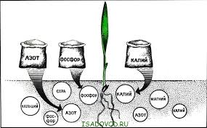
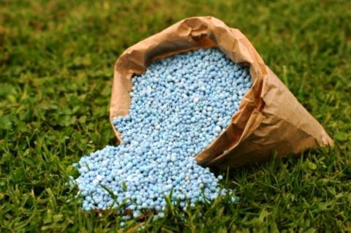
Озиқа режими.
Сабзавот экинлари тупроқ шўрланмаган, унумдор бўлишини хоҳлайди. Уларнинг ҳозирги экотип ва навлари асрлар мобайнида сабзазорларда шаклланиб, ҳар йили ўғитланган унумдор томорқаларда етиштирилган. Тупроқ устки қатламларидаги озиқ элементлардан фойдаланишга мослашган ва асосий илдиз массаси юза жойлашган ҳамда суст ривожланган ўсимлик формалари вужудга келган.
Сабзавот экинлари тупроқдан ҳосил билан кўп миқдорда озиқ элементлар олиб чиқади

Slide 22
ЭЪТИБОРИНГИЗ УЧУН
РАҲМАТ!

